Slide 1
ИССЛЕДОВАТЕЛЬСКАЯ РАБОТА
«Дети, расскажите детям о войне»
Направление:
Великая Отечественная война
(70 Победе)
Автор: ученица 4 класса МКОУ «ТСОШ»
Фомина Алина
Руководитель: учитель-логопед Фомина Е. А.

Slide 2
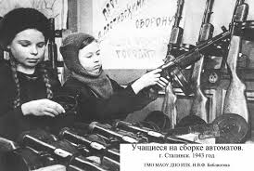
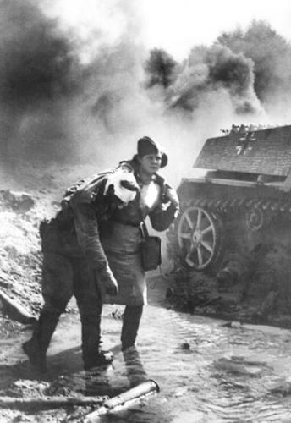
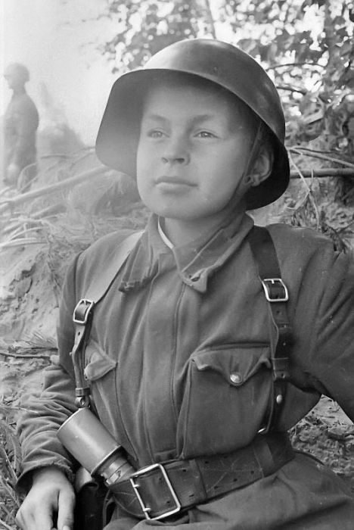
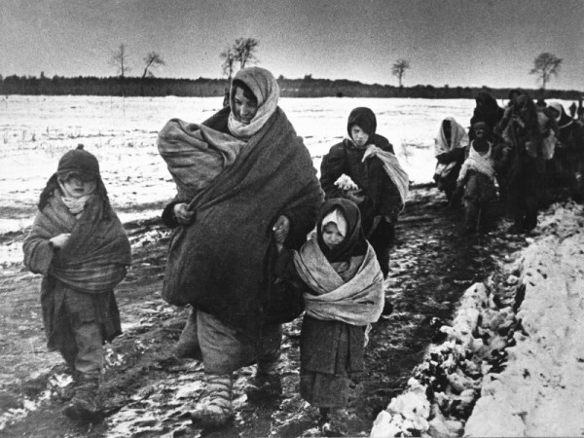
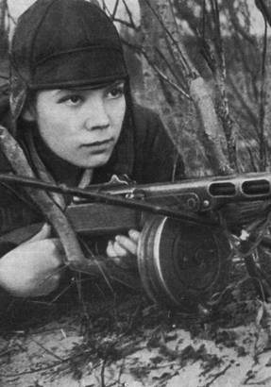
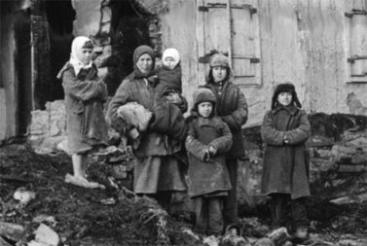
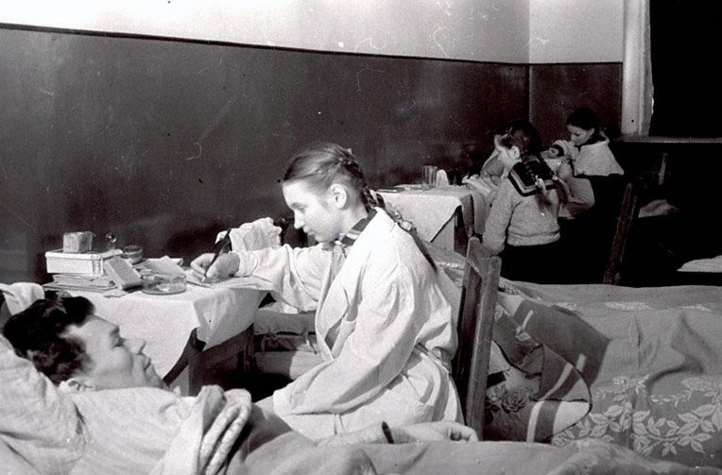

Slide 4
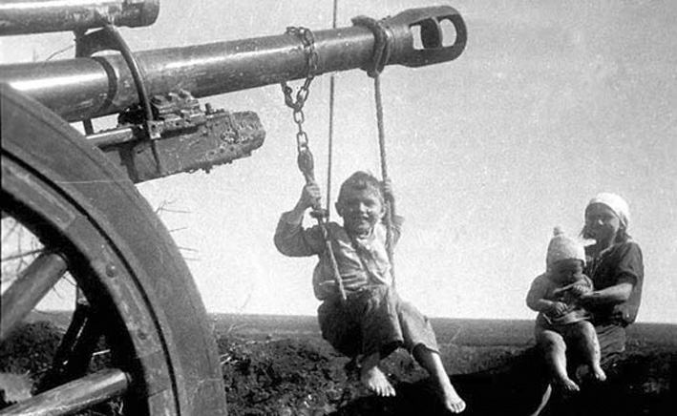
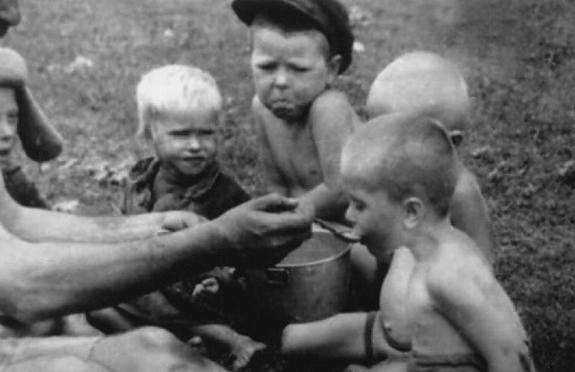
Объект исследовательской работы – Великая Отечественная война.
Предмет исследовательской работы – дети Великой Отечественной войны.
Актуальность данной темы заключается в необходимости правдивых и достоверных исторических знаниях, а так же развития патриотизма у подрастающего поколения.

Slide 5
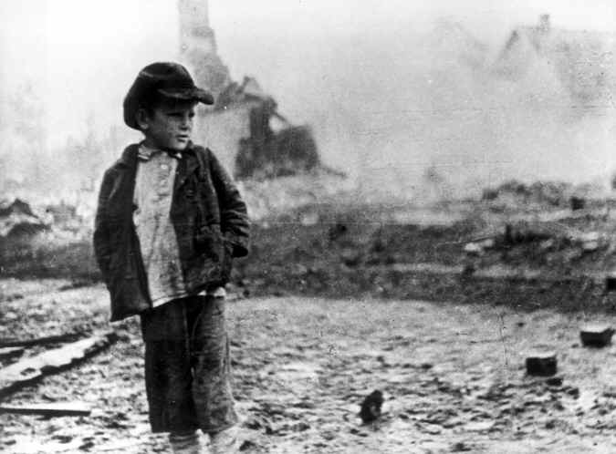
Цели: собрать и систематизировать материал о том, как жили дети во время Великой Отечественной войны, какой вклад они внесли в приближение победы; способствовать воспитанию уважения к отечественной истории, нравственности, гражданственности, патриотизма.
Задачи: найти и изучить литературу по теме исследования; провести социологический опрос среди 1-4 классов; собрать информацию о жизни детей во время Великой Отечественной войны; - проследить значимость подвигов пионеров-героев; обобщить полученную информацию.

Slide 6
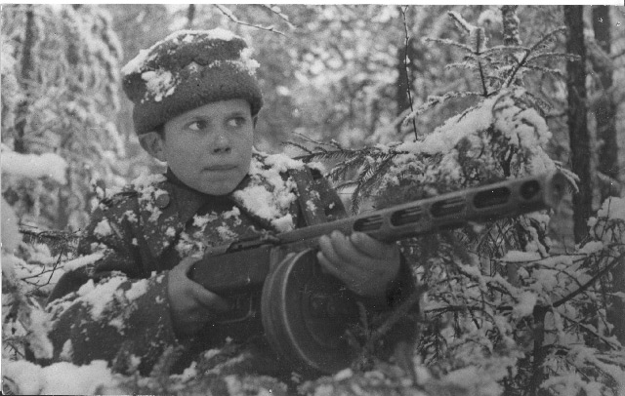
ОГЛАВЛЕНИЕ:
Введение…………………………………………………………………………...........2
Глава 1.
1.1. О войне и Курской битве…………………………………………………….4
1.2. Дети на войне…………………………………………………………………....6
1.3. Малолетние узники фашизма…………………………………………….8
Глава 2.
2.1. Анкетирование………………………………………………………………....11
2.2. Пионеры-герои Курской области……………………………………...11
2.3. Валентин Крохин – пионер-герой Кореневского района Курской области………………………………………………………………………..12
Заключение………………………………………………………………….……………13
Источники………………………………………………………………………………...14
Приложение.

Slide 7
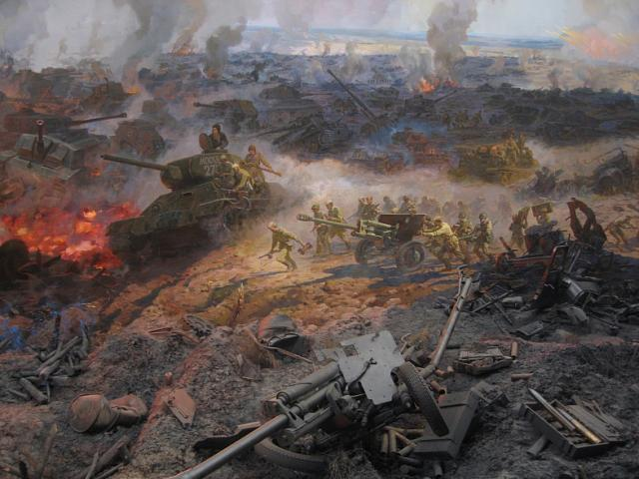
О войне и Курской битве
Мы помним, любим, чтим и знаем, Что кровь пролитая не зря Кропила каплями на знамя, Она — для мира и добра. И пусть порою жизнь нещадно Бичует вас и без войны: Сильны вы духом, вы пощады Не просите, сыны войны. Мы, как потомки, в День Победы Почтенья дань вам отдадим, Для вечной памяти легенды О вас сынам передадим.

Slide 8
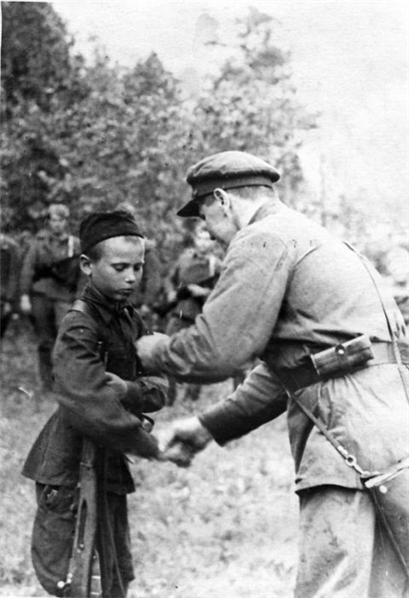
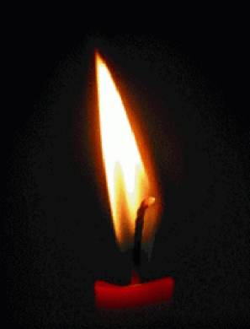
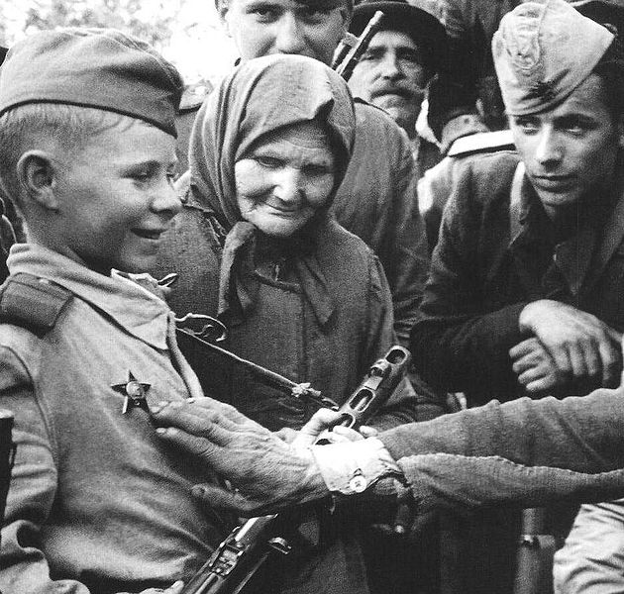
ДЕТИ НА ВОЙНЕ
СТРАХ,
УЖАС,
ЛИШЕНИЯ,
ГОЛОД,
СТРАДАНИЯ,
СМЕРТЬ
ХРАБРОСТЬ,
СМЕЛОСТЬ,
ОТВАГА,
СИЛА,
ВЕРА,
ПОДВИГИ,
НЕПОБЕДИМОСТЬ

Slide 9
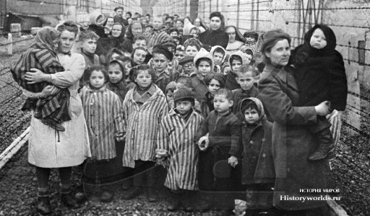
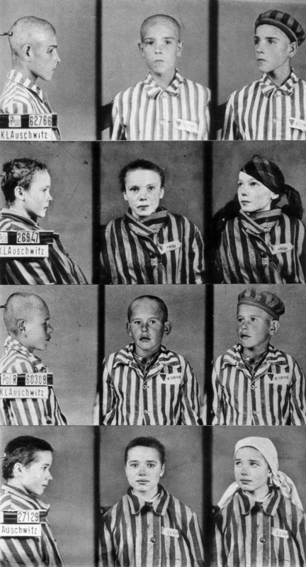
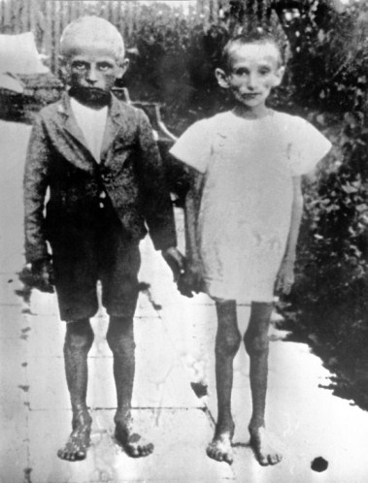
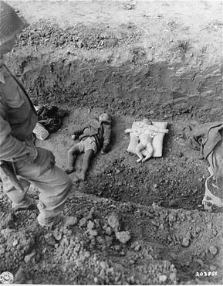
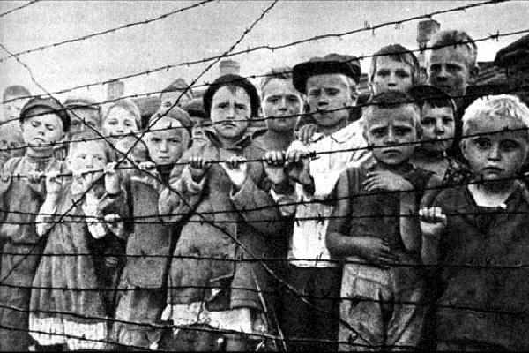
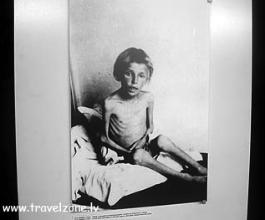
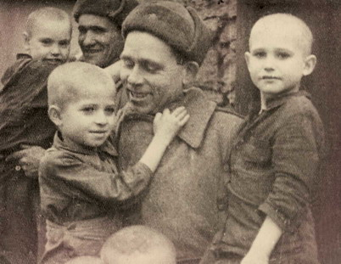
МАЛОЛЕТНИЕ УЗНИКИ ФАШИЗМА
Бухенвальд, Эссен, Освенцим, Пшемысль, Радом, Нанси, Реймс, Глинско, Кунта-гора, Натра, Димитравас, Каунас и много других.

Slide 10
Анкета
____ класс
1. Что такое Великая Отечественная война?___________________________________
2. Напиши даты начала и окончания Великой отечественной войны____________________________________________________________
3. Где и от кого ты слышал об этой войне?______________________________
4. Есть ли у тебя старшие родственники, которые во время Великой отечественной войны были детьми?__________________________________
5. Что они вспоминают о тех страшных годах?___________________________________________________________
6. Напиши имена известных тебе пионеров-героев
России__________________________________________________________
Курской области__________________________________________________
Кореневского Района Курской области_______________________________
7. Как ты считаешь, интересна ли данная тема современной молодёжи?________________________________________________________
АНКЕТИРОВАНИЕ

Slide 11
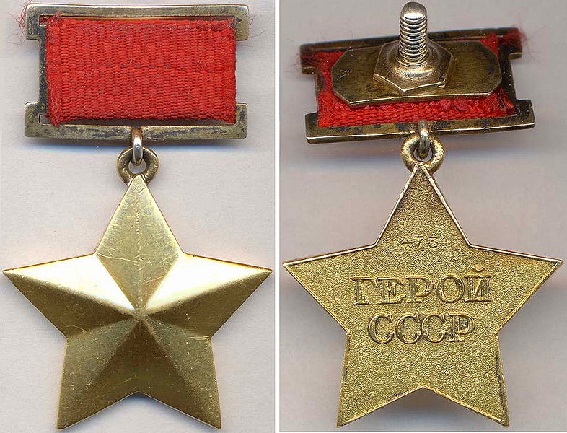
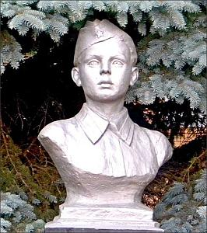
Пионеры-герои Курской области и
Валентин Крохин – пионер-герой Кореневского района Курской области

Slide 12
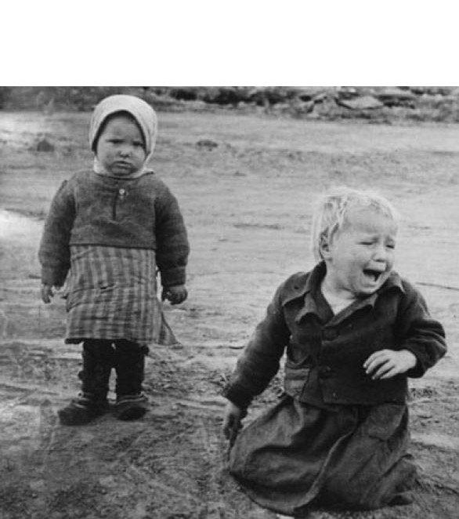
Войны не хотим мы нигде, никогда,
Пусть мир будет в мире везде и всегда.
Да будет светлой жизнь детей!
Как светел мир в глазах открытых!
О, не разрушь и не убей –
Земле достаточно убитых!
Свыше 20 млн. людей потеряла наша страна в той войне. Язык цифр скуп.
Но вы все же вслушайтесь и представьте… Если бы мы посвятили каждой жертве по одной минуте молчания, то нам пришлось бы молчать более 38 лет.

Slide 13
СПАСИБО
ЗА ВНИМАНИЕ!

